Slide 1






多模型Pipeline推理
——人流量可视化大屏
深度学习实战进阶
卜宜凡／飞桨PPDE
讲师信息／副标题信息：字号24

Slide 2




人流量识别任务的背景介绍
目
录
01
CONTENT
人流量可视化大屏的技术方案
02
基于OpenVINO的应用实践
03
总结与展望
04

Slide 3
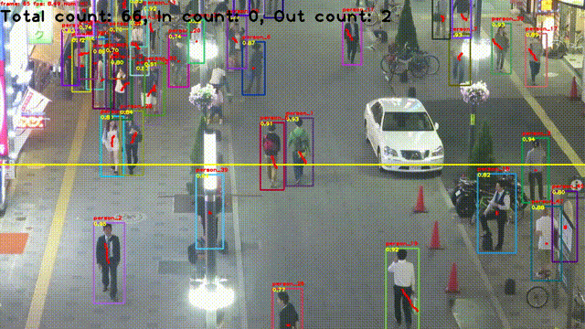
人流量识别背景介绍
在超大城市的管理中，如何应对人口密度增大所造成的拥挤、踩踏等事故是不可回避的问题。一旦人流密度超过场所所能容纳上限，后续的风险往往难以管控。去年10月在韩国梨泰院发生的踩踏事故共造成156人丧生，造成了不可挽回的损失。
传统的场所人流量估计一般依靠进出口闸机计数或使用人工在驻地或监控室中进行观察，是一项需要持续人力进行监督的工作。
使用AI实现人流量的自动识别，则具有如下显著优势：
在线
人流量变化实时感知
易用
不依赖闸机及人工
衍生
历史数据创造决策价值

Slide 4
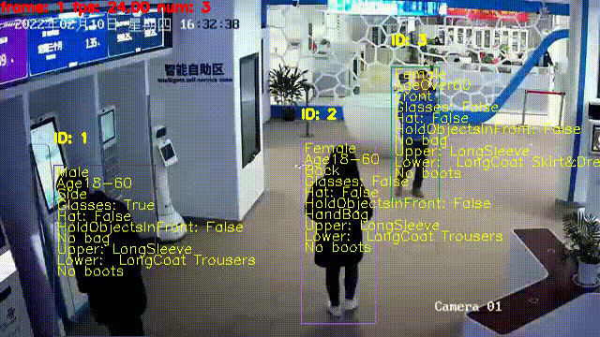
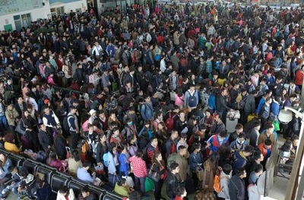
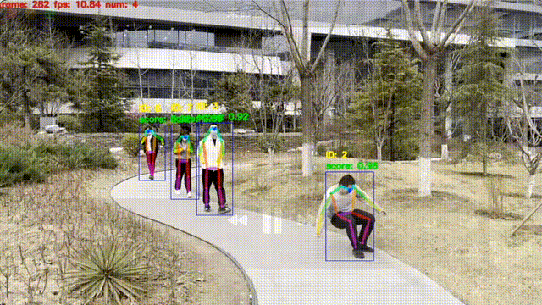
业务难点-人流量识别
目标遮挡严重
行人密度大，互相遮挡严重，影响目标检测结果
多模型pipeline性能瓶颈
实现监控的无监督，光有人流量跟踪是不够的
功能丰富与算力要求的冲突
实现无监督监控，需要更多实用功能
人流密集时，目标遮挡严重

Slide 5
人流量识别任务的背景介绍
目
录
01
CONTENT
人流量可视化大屏的技术方案
02
基于OpenVINO的应用实践
03
总结与展望
04

Slide 6
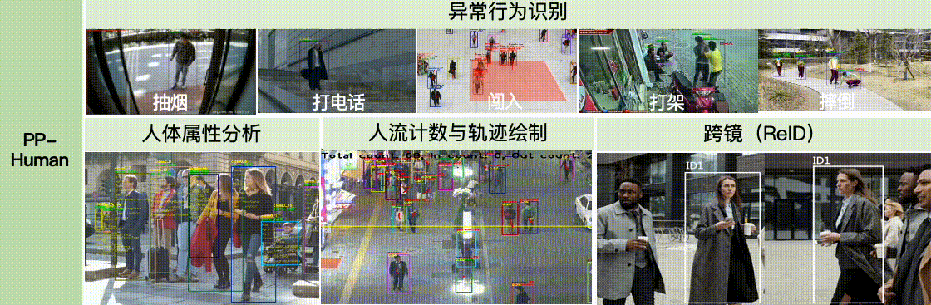
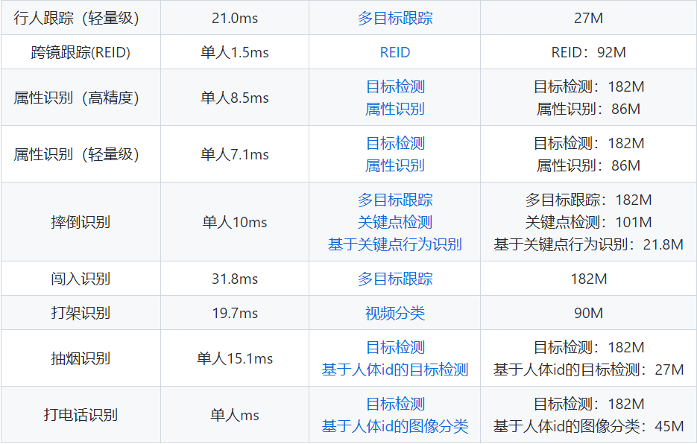
PP-Human：功能丰富一步到位！
五大异常行为识别
抽烟、打电话、闯入、打架、摔倒
26种人体属性分析
实时人流计数
跨镜头（ReID）跟踪
丰富的预训练模型

Slide 7
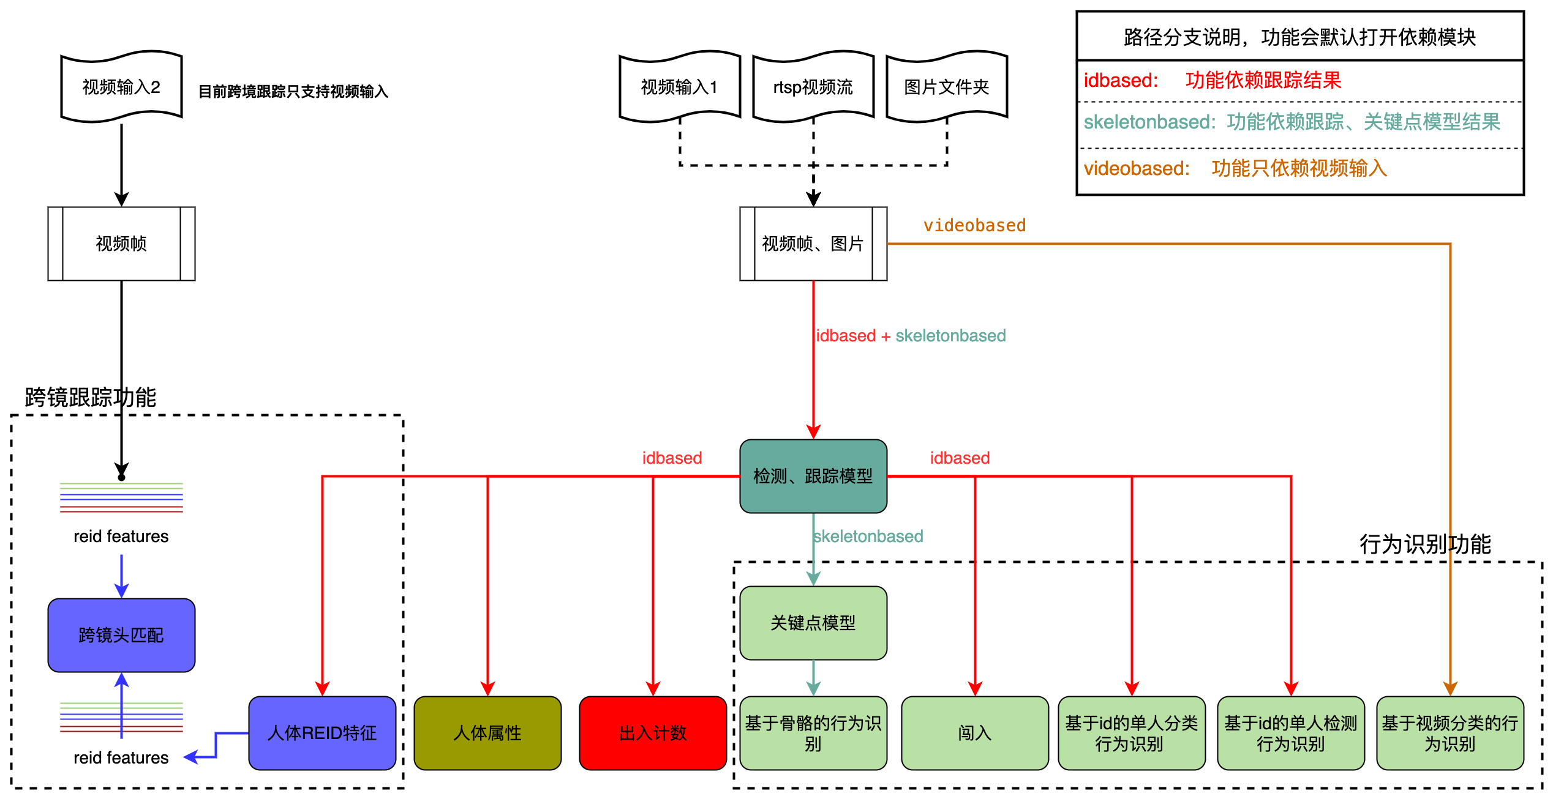
PP-Human：功能丰富一步到位！
三条功能路径
基于追踪id
基于骨骼关键点
基于视频
分支应用可插拔
三种输入方式，支持多镜输入

Slide 8
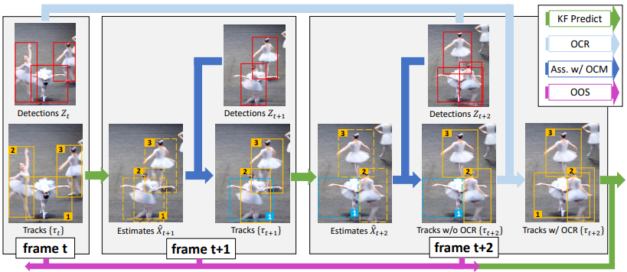
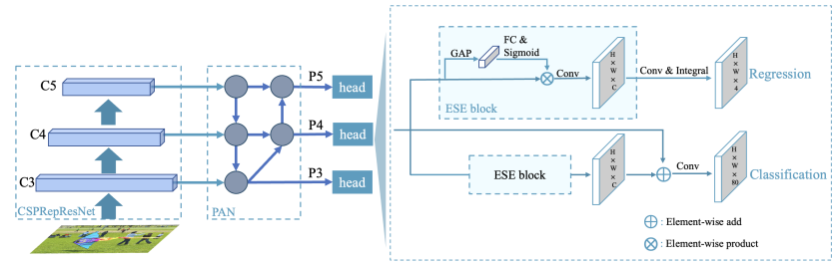
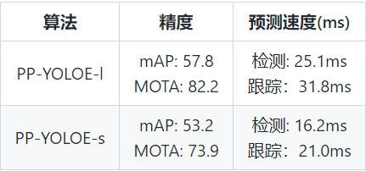
行人检测跟踪
检测跟踪是属性检测、行为识别等任务的基础！
使用的检测模型为PP-YOLOE
官方提供了L与S两个规格的预训练模型
更高的推理速度可以替换为PP-Picodet
使用的多目标跟踪器为ByteTrack或OC-SORT
OC-SORT追踪器对检测框中断或非线性移动有更好的鲁棒性

Slide 9
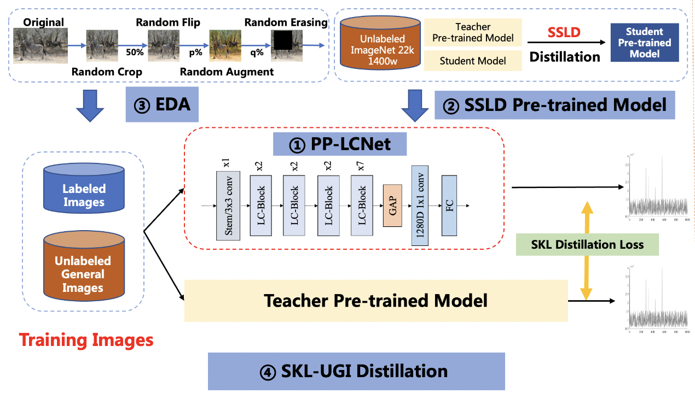
属性识别与出入计数
属性识别
依赖检测跟踪结果对图像进行切割
包含性别、年龄、帽子、眼镜、上衣下衣款式等
提供PULC属性识别预训练模型
出入计数
规定横向纵向或自定义方向的方式完成计数

Slide 10
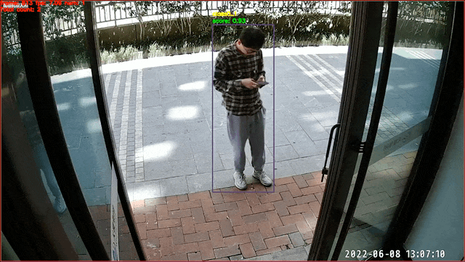
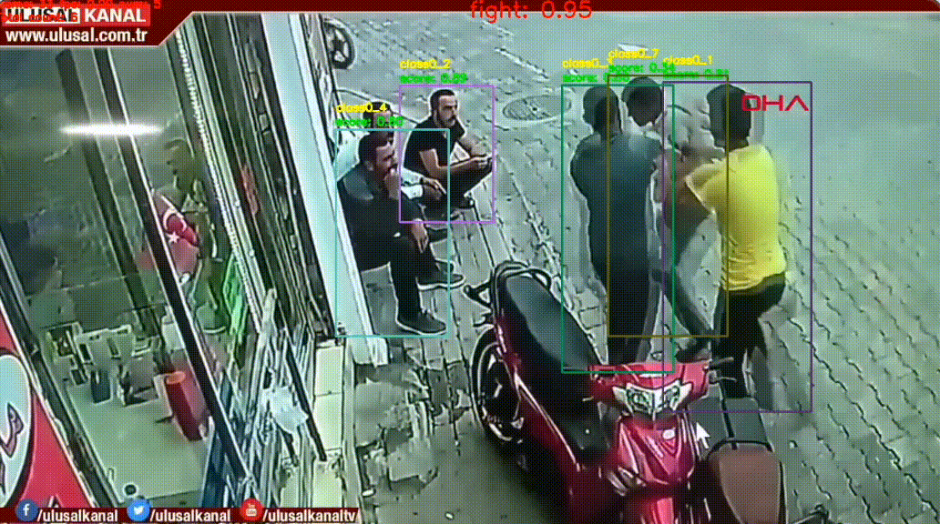
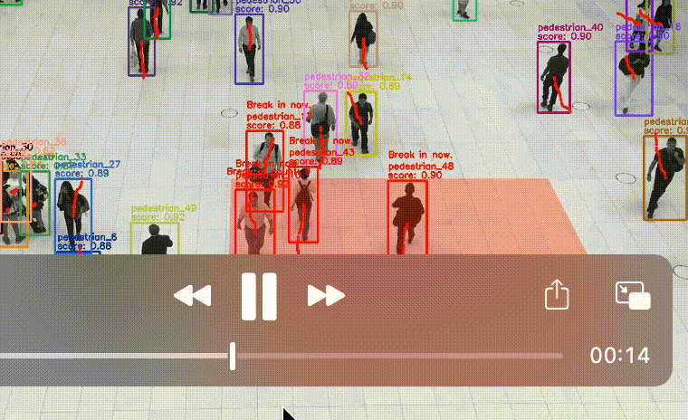
危险行为识别
打电话识别
基于图像分类的行为识别，使用PP-HGNet
抽烟识别
基于检测的行为识别，使用PP-YOLOE
摔倒识别
基于骨骼点的行为识别，使用HRNet+ST-GCN
闯入识别
基于行人轨迹的行为识别，使用检测跟踪结果
打架识别
基于视频分类的行为识别，使用PP-TSM
摔倒 吸烟
打架 闯入

Slide 11
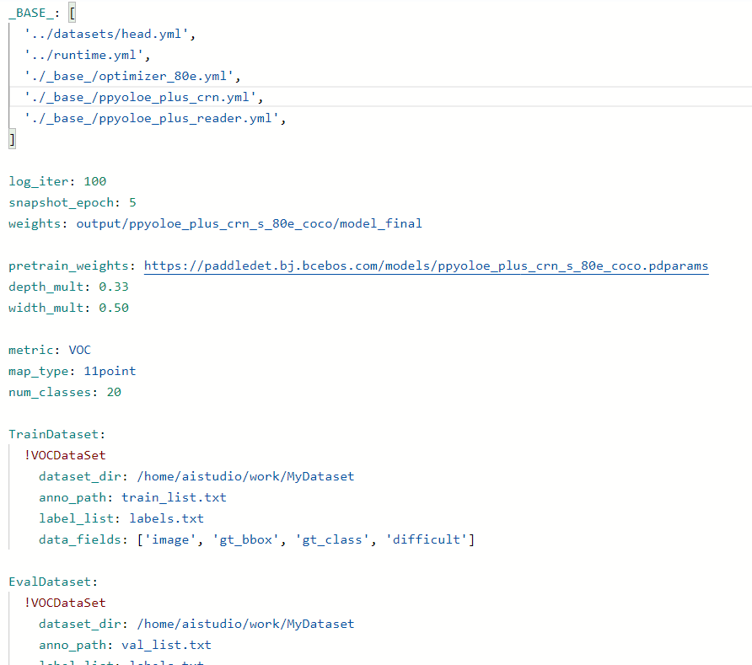
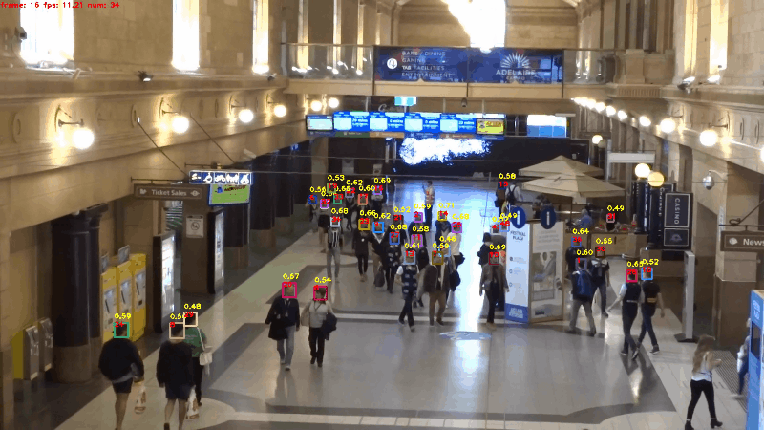
模型调优：头部检测
针对人员相对密集的场景： 人与人之间的遮挡问题会非常严重，对行人整体进行检测效果不好，严重影响后续的跟踪等任务。
可以选择将对行人整体的检测替换为对行人头部的检测与跟踪。
这里使用SCUT-HEAD数据集和PP-YOLOE-PLUS进行训练
以PP-YOLOE-PLUS为例
修改配置文件：ppyoloe_plus_crn_s_80e_coco.yml
启动训练

Slide 12
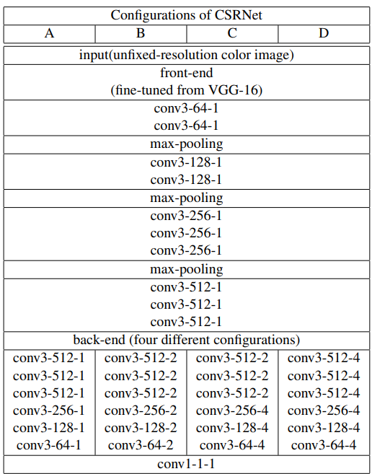
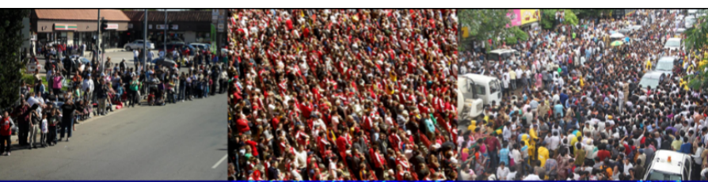
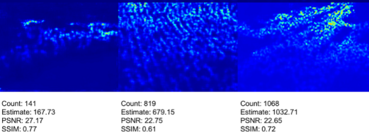
模型调优：密度估计
虽然使用头部检测优化了检测与追踪的效果，但实际上并不能彻底解决目标检测方法在重叠和小目标检测上的问题。
在面对人流量密度极高的场景中，我们可以选择绘出人流密度热力图（CSRNet[1]）来估计人流量的方式
需要注意的是使用热力图方式将使pipeline中需要检测追踪结果作为输入的功能难以进行。
[1]https://arxiv.org/pdf/1802.10062.pdf

Slide 13
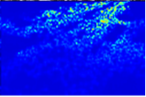
模型调优：方案选择
至此，我们已经得到了三种不同的人流量计数方案及各种规格大小的模型以满足不同条件的应用场景。
行人全身检测方案
适用于行人遮挡较少的摄像头
支持全部后续任务
提供L/S/移动端规格预训练模型
行人头部检测方案
适用于行人遮挡较多的摄像头
支持部分后续任务
按需要自行训练模型
热力图密度估计方案
适用于各种人流密度的摄像头
仅支持打架识别（且在多人环境下表现欠佳）
提供单一模型
热力图密度估计
人流密度
行人头部检测
行人全身检测
识别功能

Slide 14
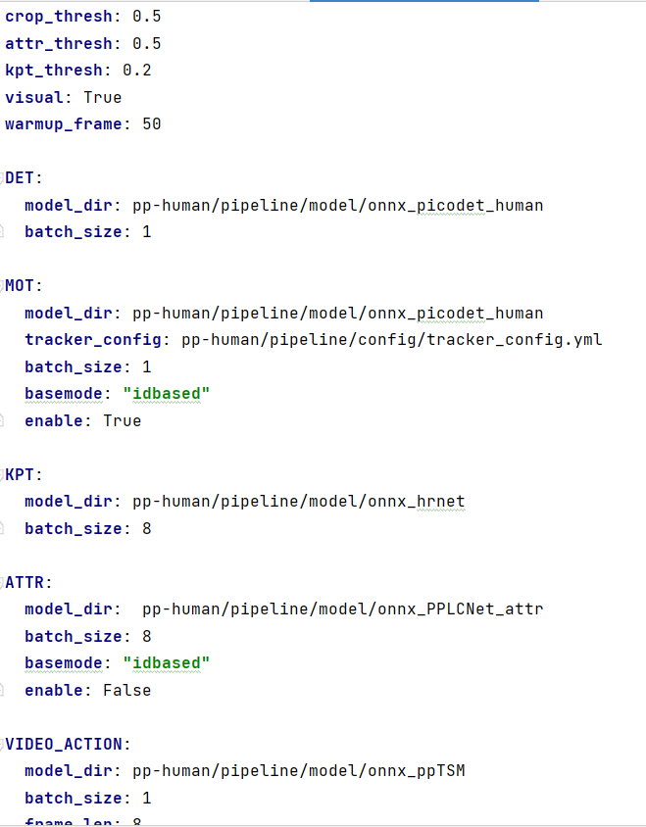
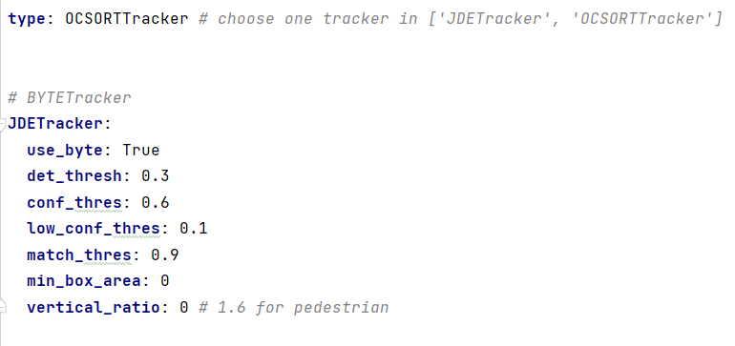
功能插拔与模型替换
Pipeline对于功能插拔与模型替换十分友好，在统一的配置文件中可以方便的修改模型路径与功能开关，方便实现上文提到的各种优化方案。
配置文件infer_cfg_pphuman.yml
可修改各功能模组模型路径model_dir
可修改各功能模组模型开关enable
跟踪参数文件tracker_config.yml
配置跟踪器各参数
可选择BYTETracker或OCSORTTracker
infer_cfg_pphuman.yml
tracker_config.yml

Slide 15
人流量识别任务的背景介绍
目
录
01
CONTENT
人流量可视化大屏的技术方案
02
基于OpenVINO的应用实践
03
总结与展望
04

Slide 16


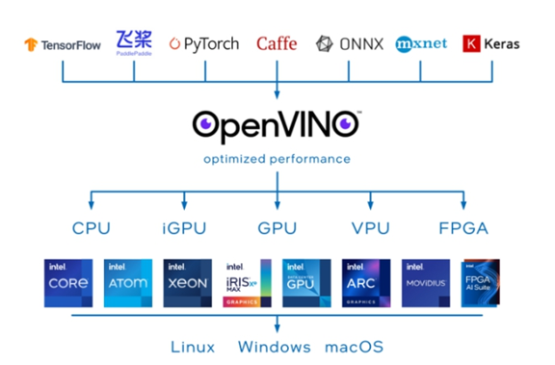
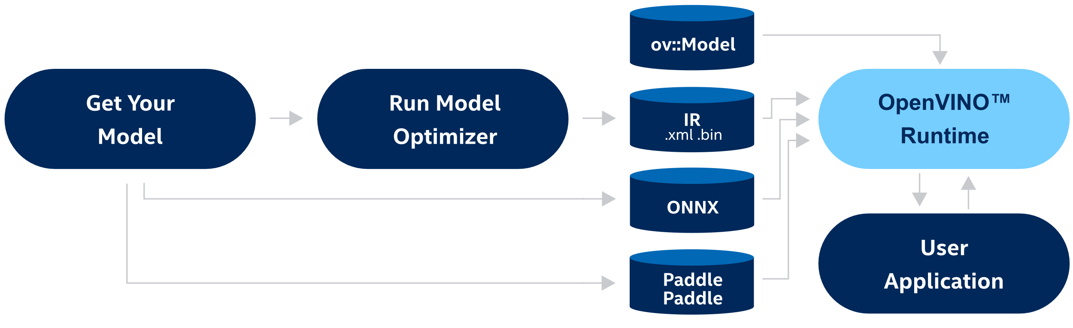
开发流程

Slide 17
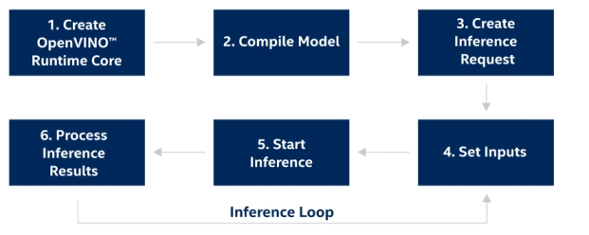
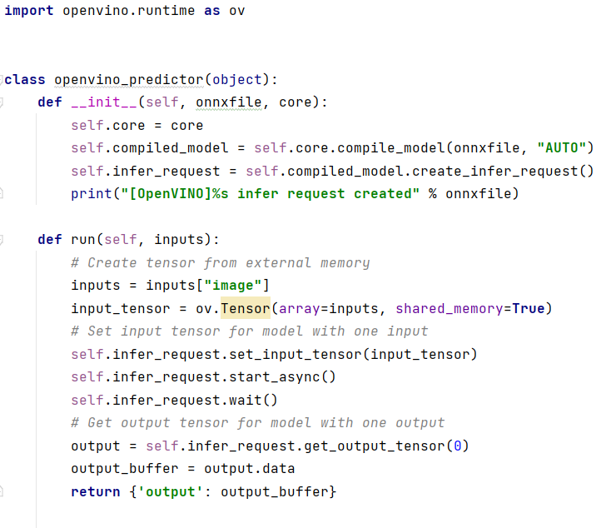
开发流程
创建内核
编译模型
创建infer_request
创建Tensor
设置输入
开始推理

Slide 18
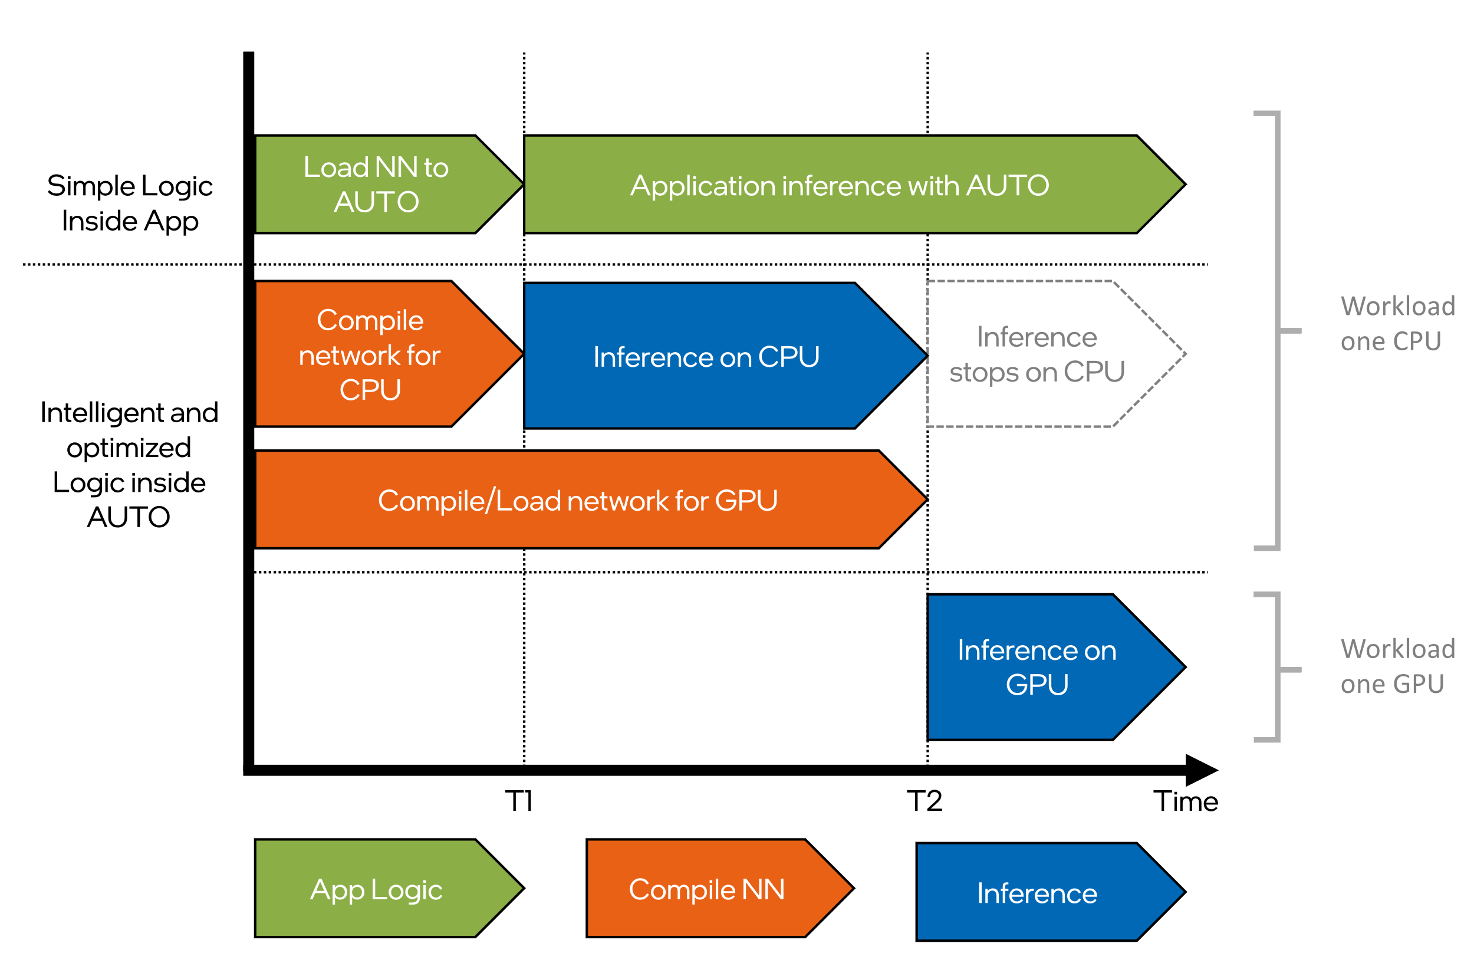
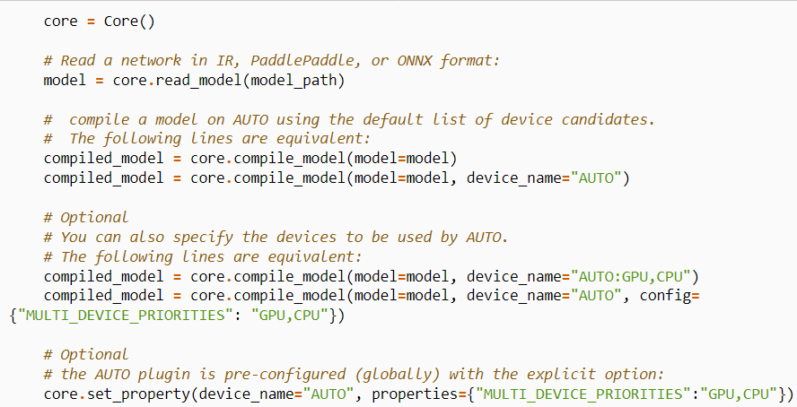

推理模式
如何选择设备？

Slide 19
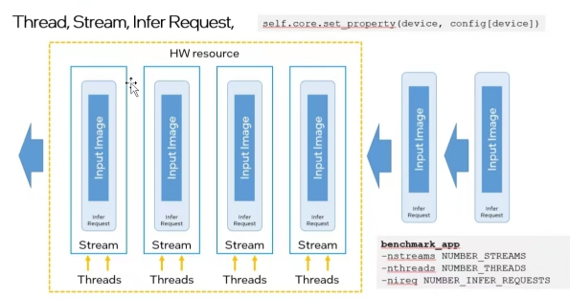
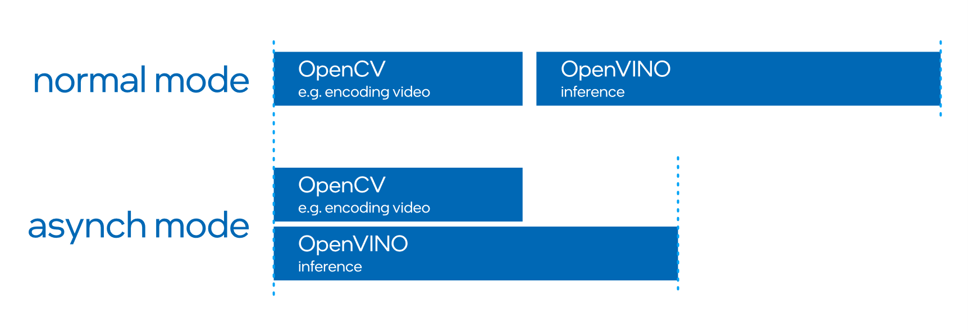
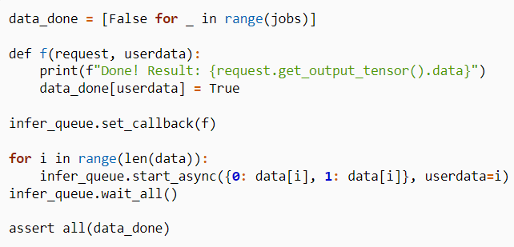
异步推理
使用回调函数
wait()方法针对特定infer_request，在有多个infer_request时，输出不一定对应原来的request，使用call_back()方法获取输出！

Slide 20
异步推理
PP-TSM
visual
PP-YOLOE
hrnet
PPLCNet
…
stgcn
hrnet
PP-YOLOE
PPLCNet
PPLCNet

Slide 21
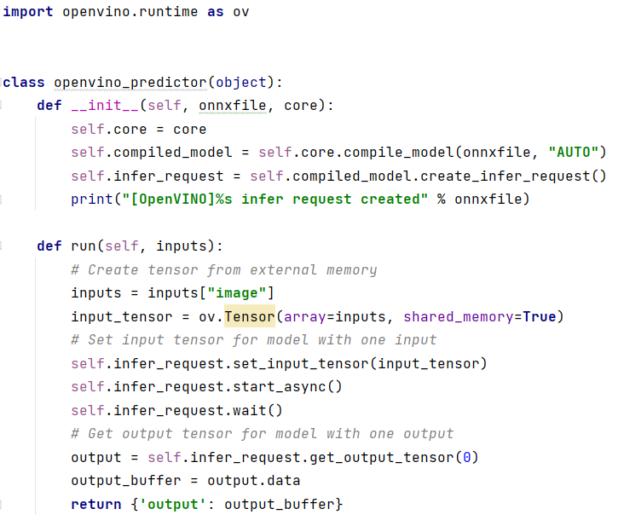
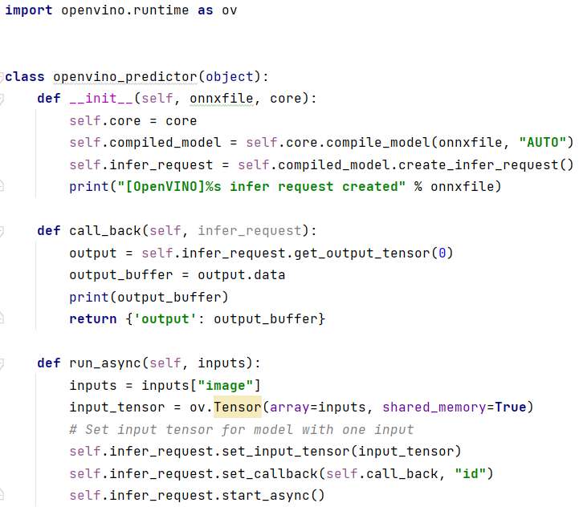
OpenVINO部署模型
同步模式
异步模式

Slide 22
效果展示

Slide 23
电表识别任务的背景介绍
目
录
01
CONTENT
电表识别点读的技术方案
02
基于OpenVINO的应用实践
03
总结与展望
04

Slide 24

THANKS
谢谢观看

